Slide 1
Образовательный туризм школьников во внеурочной деятельности: формы, программы и др
Вебинар
Дремина Инга Анатольевна,
старший научный сотрудник ГАУ ДПО Институт развития образования Пермского края 8 (342) 2368860
26 января 2023 г.

Slide 2
Основные вопросы
15.00 – 15.10 – Детский и семейный туризм – механизм патриотического воспитания обучающихся. Дремина И.А., старший научный сотрудник ГАУ ДПО ИРО ПК
15.15 – 15.45 – Возможности использования материалов регионального проекта детского и семейного туризма «Дети едут к детям.2.0» в программах внеурочной деятельности. Ведерникова К.Е., представитель Агентства стратегических инициатив по направлению «туризм» в Пермском крае, член правления Российского союза туриндустрии
15.45 – 16.00 – Активные формы в реализации модуля «Внеурочная деятельность» рабочей программы воспитания . На примере курса «Легенды юговских заводов». Ветрова Ю.С., директор МАОУ «Юговская школа» Пермский муниципальный округ
16.00– 16.15 – Перспективы школьного проекта «Образовательный туризм» в 2023 году. Каринкина Ю.В., педагог-психолог, руководитель тьюторской службы, Гергерт Е.А., учитель истории и обществознания, Керимова И.Ю., учитель французского языка МАОУ «Средняя общеобразовательная школа с углубленным изучением иностранных языков № 22» г. Перми
16.15 – 16.30 - О программе курса внеурочной деятельности по реализации детского и семейного туризма в Пермском крае «Дети едут к детям» Дремина И.А., старший научный сотрудник ГАУ ДПО ИРО ПК

Slide 3
Нормативно-правовая база
Письмо Минпросвещения России от 05.07.2022 № ТВ-1290/03 «О направлении рекомендаций»
Приказ Министерства просвещения Российской Федерации от 31.05.2021 № 286 «Об утверждении федерального государственного образовательного стандарта начального общего образования» (Зарегистрирован 05.07.2021 № 64100)
Приказ Минпросвещения России от 31.05.2021 N 287 "Об утверждении федерального государственного образовательного стандарта основного общего образования" (Зарегистрировано в Минюсте России 05.07.2021 N 64101)
Письмо Минобрнауки России от 18.08.2017 N 09-1672 «О направлении Методических рекомендаций по уточнению понятия и содержания внеурочной деятельности в рамках реализации основных общеобразовательных программ, в том числе в части проектной деятельности»
Приказ Министерства образования и науки Пермского края от 21.06.2022 г. № СЭД-26-01-06-577 «Об утверждении Концепции развития системы воспитания в Пермском крае»
Приказ Министерства образования и науки Пермского края от 17 сентября 2021 г. № СЭД-26-01-06-926 «Об утверждении региональной программы воспитания и плана мероприятий по реализации региональной программы воспитания в Пермском крае на период 2021-2025 года»

Slide 5
Приоритетные задачи направления РПВ «Детский образовательный туризм»
интеграция детского туризма в учебные и иные виды деятельности и расширение использования детских туристских программ как формы внеурочных занятий в образовательных организациях;
разработка экскурсионных программ, реализуемых на базе музеев, интегрированных с общеобразовательными программами;
разработка и внедрение общих подходов к обеспечению безопасности, регламентации ответственности за жизнь и здоровье детей при проведении туристских мероприятий, в том числе в условиях природной среды;
разработка единого календаря мероприятий в сфере детского туризма, его координация с периодами проведения школьных каникул;
регулярное проведение системообразующих массовых туристско-краеведческих мероприятий (слетов, соревнований, экспедиций, лагерей, конференций и др.) различного масштаба (от муниципального до федерального уровня);
разработка и реализация мер по расширению возможностей участия детей-инвалидов в туристских мероприятиях, проводимых в условиях природной среды.

Slide 6
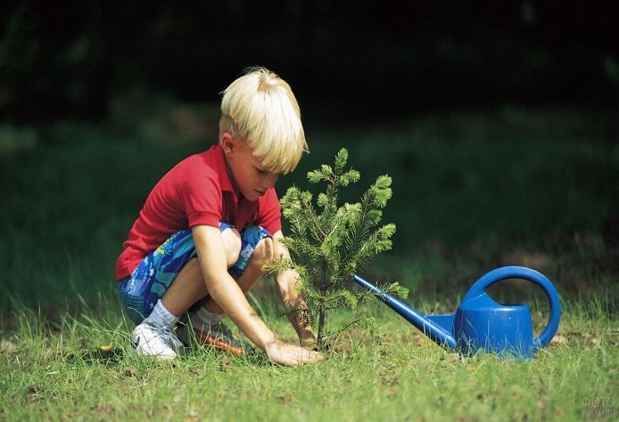
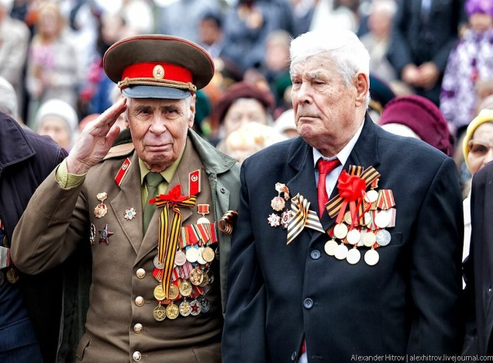
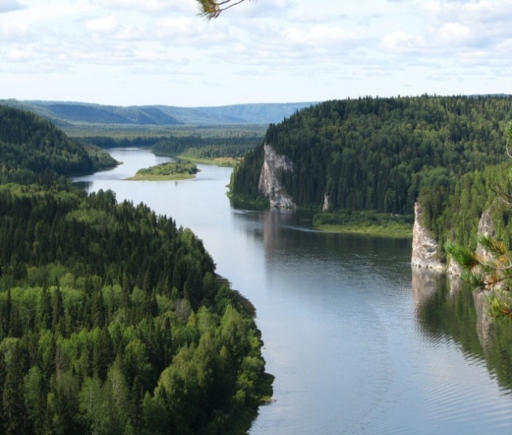
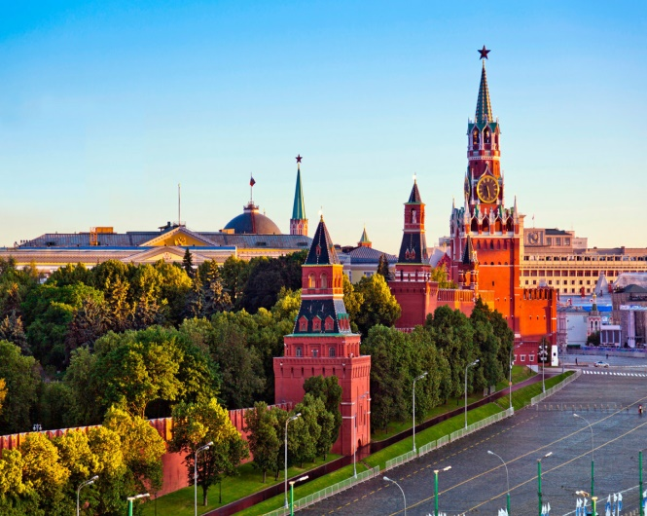
Рабочая программа воспитания обеспечивает формирование у обучающихся основ российской идентичности; готовность обучающихся к саморазвитию; активное участие в социально-значимой деятельности, приобщение к российским традиционным ценностям

Slide 7
Ключевые понятия
Образовательный туризм - современная педагогическая технология, направленная на расширение кругозора учащихся, ознакомление с культурой других стран и народов, а также формирует представление об обычаях, традициях, культурных ценностях своей страны, родного края, способствует интеграции в мировую культуру, повышает качество знаний, навыков, умений, развивает способности учащихся.
Образовательной путешествие - особая технология освоения мира, педагогический метод, уникальная стратегия освоения обучающимися мира культуры, результатом которого является становление, самоопределение личности в социокультурном пространстве.

Slide 9
Направления воспитания на основе требований обновленных ФГОС
гражданское воспитание
патриотическое воспитание
духовно-нравственное воспитание
эстетическое воспитание
физическое воспитание, ЗОЖ, эмоциональное благополучие
трудовое воспитание
экологическое воспитание
ценности научного познания

Slide 10
Направления внеурочной деятельности 2022
Виды внеурочной деятельности НОО | Виды внеурочной деятельности ООО
Познавательная Проблемно-ценностное общение Туристско-краеведческая Спортивно-оздоровительная Трудовая Игровая Художественное творчество | По учебным предметам, курсам, модулям По формированию функциональной грамотности Деятельность ученических сообществ и воспитательные мероприятия Орг. обеспечение учебной деятельности, взаимодействие с родителями, организация пед. поддержки

Slide 11
Какие ценности являются основой заказа на образовательный туризм в условиях организованной внеурочной деятельности? (результат исследования, ноябрь)
Что важно для родителей?
Безопасность, проявление самостоятельности, финансовая грамотность, занятость, интерес, кругозор
А для школьников?
Активная деятельность, увлекательно, общение, коллективизм, командообразование, профориентация, проверка стрессоустойчивости, новизна, яркие эмоции
Для учителя?
Патриотизм, новая среда (впечатлений через край), перезагрузка, применить знания, умения, формирование команды единомышленников, проявить свои лучшие качества

Slide 12
Какие ценности положены в основу заказа на внеурочную деятельность?
Результаты педагогического исследования, проведенного на выборке 300 педагогов Пермского края (август-ноябрь 2022)
Что важно для родителей?
Развитие, интерес, организация досуга, занятость, самоопределение, возможность выбора
А для школьников?
Развитие, интерес, проявить способности, творчество, праздник, радость, общение, разнообразие
Для учителя?
Развитие, результат, воспитание, творчество, организованный процесс, проявить свою личность, неформальное общение
Какие новые ценностные результаты положены в заказ на образовательный туризм?
Коллективизм, командообразование, самостоятельность, финансовая грамотность, применить знания и умения, исследовательская деятельность, профессиональное самоопределение

Slide 13
Принципы организации туристических маршрутов во внеурочной деятельности
Интерес (найти школьнику «свой» привлекательный маршрут. Это поможет укрепить контакты педагогов с детьми)
Сотрудничество (не для детей, а вместе с детьми, помогая им взрослеть)
Доверие (доброжелательные отношения помогают сплотить ребят вокруг значимого взрослого)
Неназидательность (диалог, слышать мнения других, ценностные ориентации)
Коллективизм (деятельность детей, осуществляясь в детско-родительском коллективе, даёт школьнику опыт жизни в обществе, опыт взаимодействия с окружающими)
Активность (давать возможность ребенку самому делать, планировать, говорить, быть нужным и полезным себе и окружающим)
Диалог поколений (духовно-ценностная ориентация детей в процессе тесного взаимодействия педагога, обучающихся и родителей в социальном творчестве: это обмен гражданскими ценностями, выработанными историей культуры Прикамья, представителями различных поколений и национальных культур).

Slide 14
Условия реализации образовательного туризма во внеурочной деятельности
Часть плана внеурочной деятельности
Наличие программы курса внеурочной деятельности
Определение воспитательной направленности, соотнесенность с рабочей программой воспитания
Отбор конкретных форм реализации внеурочной деятельности (образовательная организация определяет самостоятельно)
Возможность формирования учебных групп из обучающихся разных классов в пределах одного уровня образования
Предусматривается использование ресурсов других организаций (в том числе в сетевой форме)

Slide 15
Методический конструктор - модель «сборки» программы внеурочной деятельности
Описание основных результатов деятельности, целеполагание
Представление форм, методов, способов деятельности (3 уровня воспитательных результатов)
Разработка модуля учебно-тематического планирования, содержания
24 час (2 час в нед)
Описание специфики вида внеурочной деятельности

Slide 16
Преимущественные формы внеурочной деятельности туристско-краеведческой направленности по достижению воспитательных результатов
Приобретение школьниками социальных знаний | Формирование ценностного отношения к социальной реальности | Получение опыта самостоятельного общественного действия
Экскурсионная программа, тур. поездка, рассказ, инструктаж по ББ, сообщение, лекция, просмотр презентаций и учебных фильмов
Туристический поход выходного дня, образовательное путешествие, конкурсы, игра-квест, викторина-квиз, мастер-классы по изготовлению сувенирной продукции, профессиональные пробы на промышленных предприятиях, конкурсы, стендовые доклады, беседа-диалог, составление и разгадывание кроссвордов, изготовление объектов исследования (газеты, макеты, летописи, презентации, рисунки, научно-исследовательские работы, проведение полевого эксперимента, сбор эмпирических данных), этический диалог, дискуссия, публичное представление результатов исследований, фотокросс, работа с интерактивными картами, встречи с интересными людьми, сбор экспонатов, ведение полевого дневника.
Экспедиционные и проектные школы, исследовательские проекты, написание очерков и статей в школьную и городскую газеты, оформление постов в социальных сетях, мини – представления и концерты, ярмарки, театральные представления, оформление экспозиции школьного музея, организация фотовыставок, волонтерские акции, благоустройство туристических стоянок, оказание помощи пожилым людям по маршруту следования.

Slide 17
Практики образовательного туризма будут успешны, если:
Отражены в инвариантном модуле рабочей программы воспитания, как механизм формирования патриотизма и гражданственности обучающихся
Являются частью планов воспитания классного руководителя в части внешкольной деятельности
Реализуются с позиции деятельностного подхода
Рассматриваются с позиции достижения предметных, метапредметных и личностных результатов
Встроены в образовательные программы урочной и внеурочной деятельности

Slide 18
ТЕМАТИЧЕСКОЕ ПЛАНИРОВАНИЕ КУРСА
№ | Темы программы | Количество часов
1. | МОТИВАЦИОННЫЙ БЛОК. Веселые хлопоты – приятные заботы. | 4
2. | СОДЕРЖАТЕЛЬНЫЙ БЛОК Путешествуем вместе к новым горизонтам. | 8
3. | ДЕЯТЕЛЬНОСТНЫЙ БЛОК Исследуем. Рассуждаем. Создаем. | 6
4. | РЕФЛЕКСИВНЫЙ БЛОК Подводим итоги – оцениваем результат. | 6
5. | Итого | 24

Slide 19
Чем для педагога может быть полезна программа внеурочной деятельности?

